Slide 1
Лицензионные Электронные ресурсы в библиотеке Назарбаев Университета: от подписки до использования
Билалова Балауса Бауыржановна
Менеджер Офиса Управления Электронными Ресурсами

Slide 2
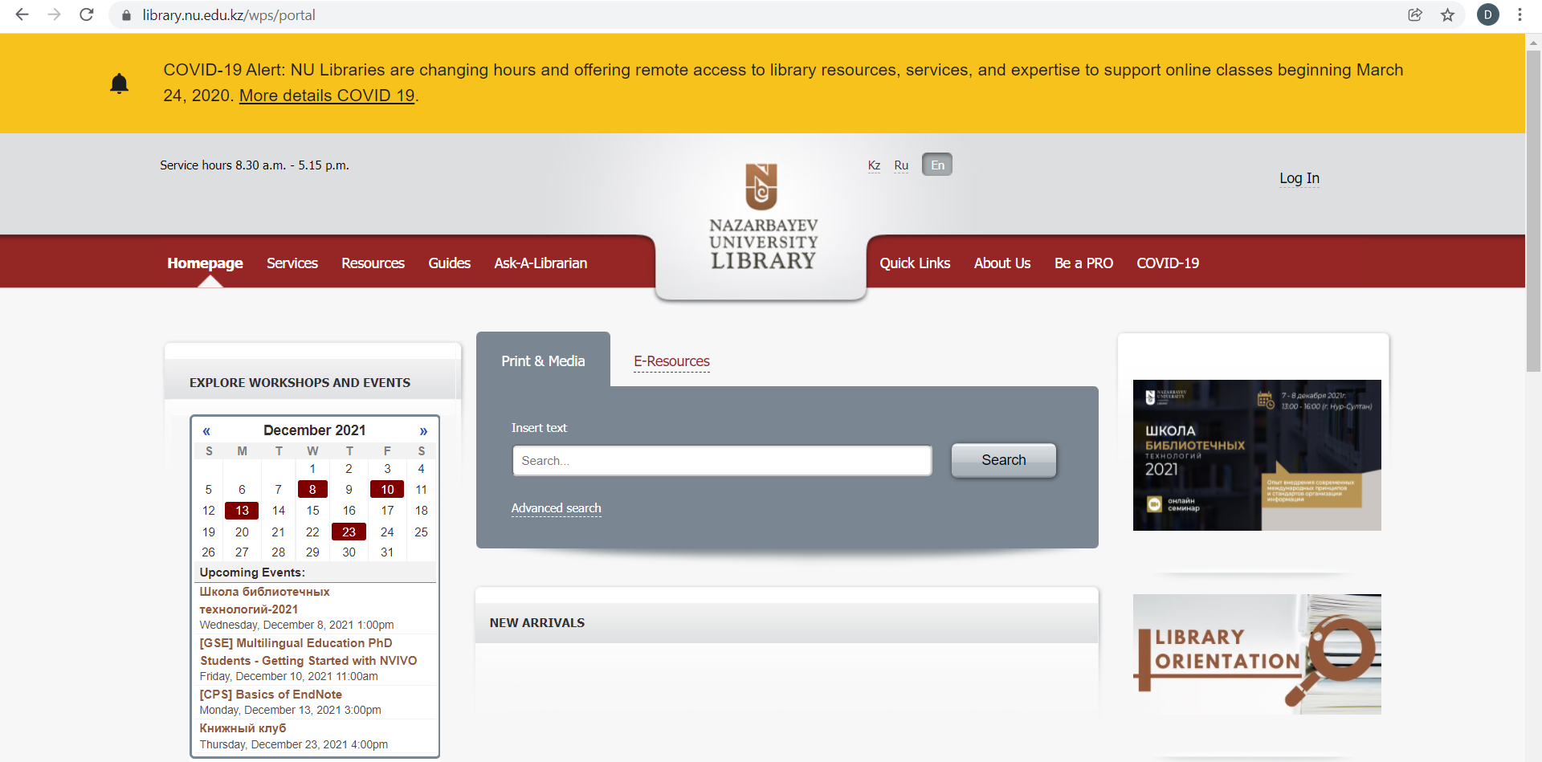

Slide 3
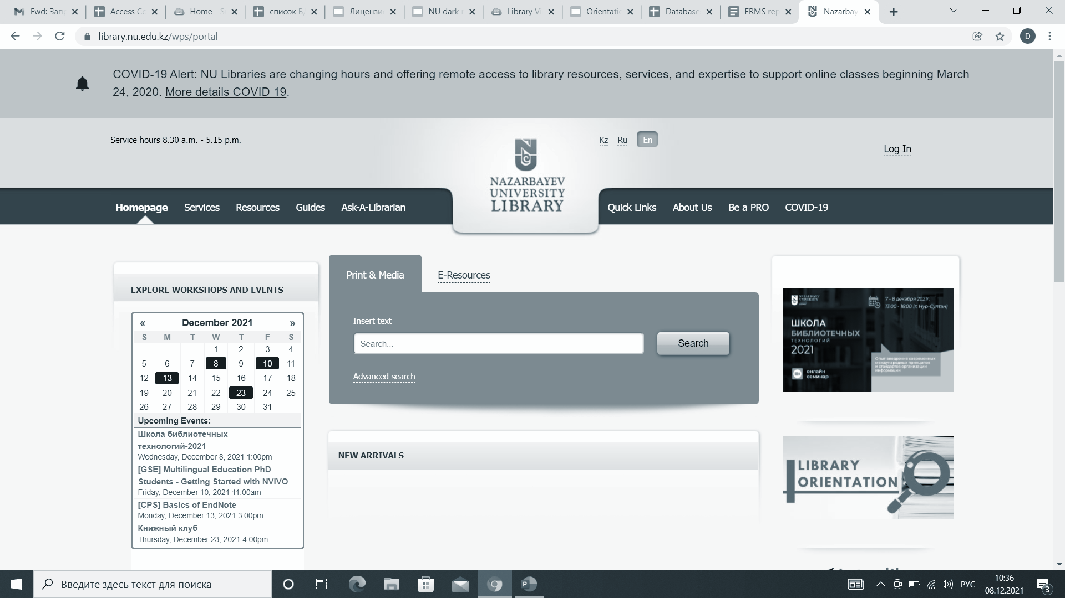
Подписные базы данных - 248
Научные журналы и газеты - более чем 20 000
Электронные книги - более чем 700 000
Коды доступа и бизнес-кейсы, приобретенные для семестровых курсов

Slide 4





Топ 5 самых используемых ресурсов

Slide 5
Топ 5 самых используемых ресурсов
40162
38062
14658
8324
9118

Slide 6





5 самых НЕиспользуемых ресурсов

Slide 7

5 самых НЕиспользуемых ресурсов

Slide 8
Библиографическая информация (Credo Reference Literati, Cambridge Histories Online, Bibsonomy)
Статистические данные (SPSS Statistics, Statista, WRDS, etc.)
Международные стандарты (ASTM Standards, IEC 60076 - Online Collection Power transformers)
Архивы (AP Archive, JSTOR Archives Collection, Stalin Digital Archive )
Аудиовизуальные данные (Acland Anatomy, BioDigital, Bates' Visual Guide to Physical Examination)
Курсы (Coursera, CITI program database, BMC course, Trip Medical Database)

Slide 9

Школа естественных, социальных и гуманитарных наук - 65
ACL Anthology - Компьютерные науки
Biodiversity Heritage Library - Биология
Cell Press journals - Биология
ChemRxiv - Химия
GreenFILE - Окружающая среда
SCOAP3 – Sponsoring Consortium for Open Access Publishing in Particle Physics - Физика

Slide 10

Школа Медицины - 35
Acland Anatomy
Bates' Visual Guide to Physical Examination
BMJ Best Practice, BMJ Online Journals
CINAHL Database
Cogprints
DynaMed Plus
JAMA Evidence

Slide 11

Высшая школа Бизнеса - 18
Bloomberg
Compustat and CRSP through WRDS
Financial Times
Business Source Complete
Passport Euromonitor

Slide 12

Школа инженерии и цифровых наук - 17
American Chemical Society (ACS)
International Journal of Reliability and Safety
Kaye & Laby's Tables of Physical and Chemical Constants (16th ed.)
OnePetro
Optics Infobase

Slide 13
Мультидисциплинарные базы данных - 56
IEEE Xplore Digital Library
JSTOR Archives Collection
Oxford Handbooks Online / Oxford Journals / Oxford Scholarship Online
SAGE Journals / SAGE Research Methods
Proquest Ebook Central - Academic Complete
Springer eBooks

Slide 14



Книги постоянного пользования и коды доступа
1983 книг - 2021 год

Slide 15




Книги постоянного пользования и коды доступа
Pearson - 19 книг - 1140 кодов
McGraw Hill - 17 книг - 1172 кодов
Cengage - 24 книг - 2311 кодов
VitalSource - 125 книг - 3224 кодов

Slide 16
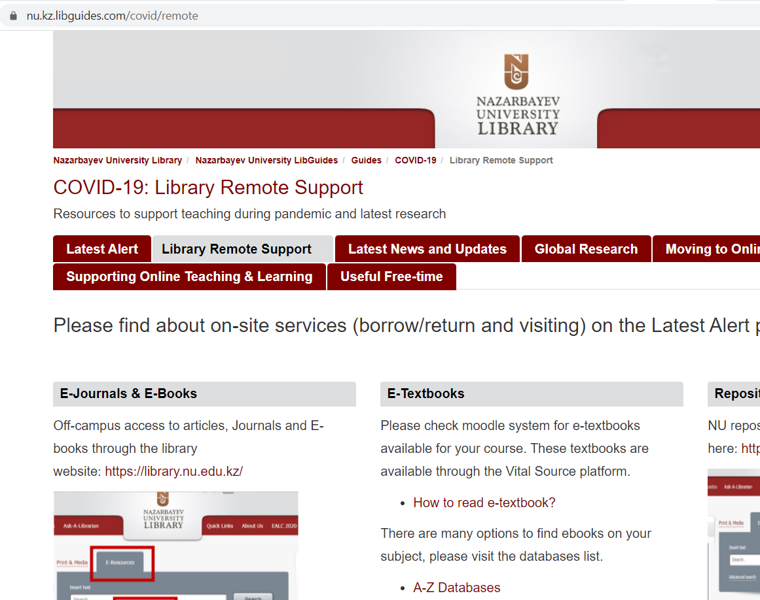
Коррективы Пандемии
De Gruyter Ebooks
Linguistic Minorities in Europe
NANO Online
Energy Online
Enzymes online
The World Biographical Information System Online (WBIS Online)
World scientific
MIT Press Direct
Harvard Business Publishing Collection

Slide 17
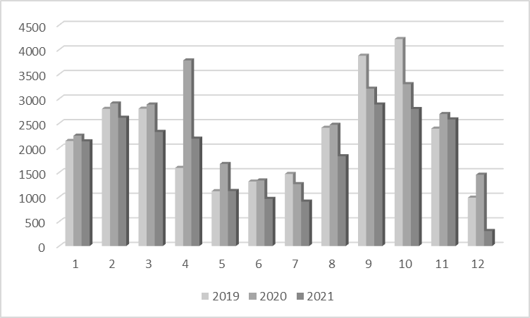
Статистика использования лицензионных баз данных

Slide 18
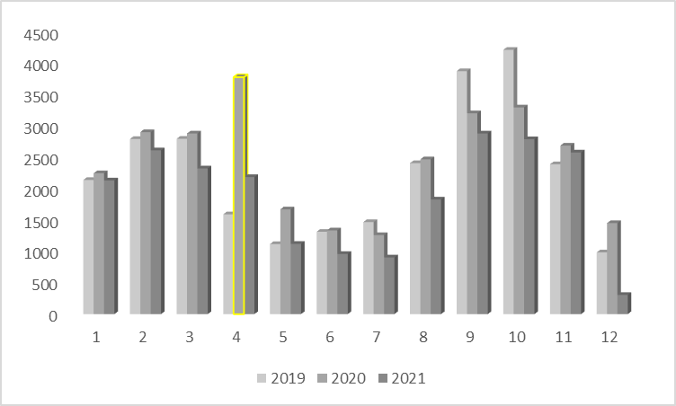
Статистика использования лицензионных баз данных

Slide 19
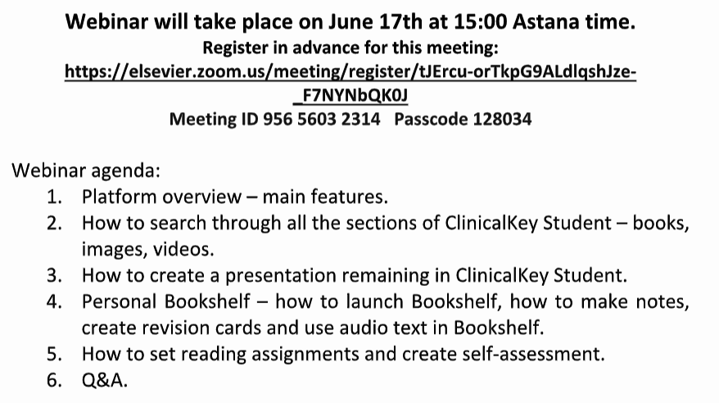
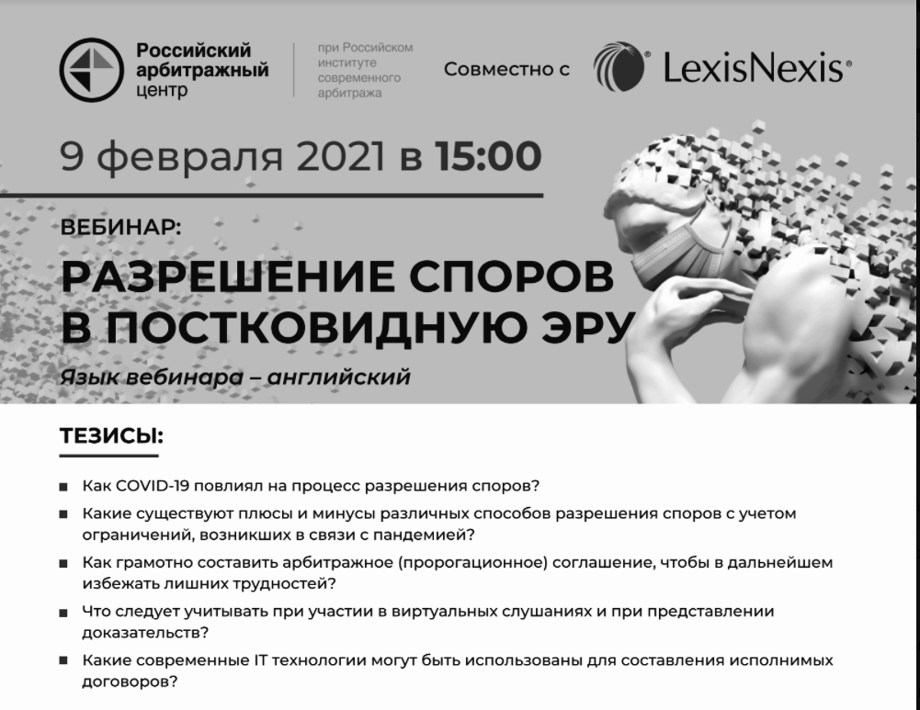
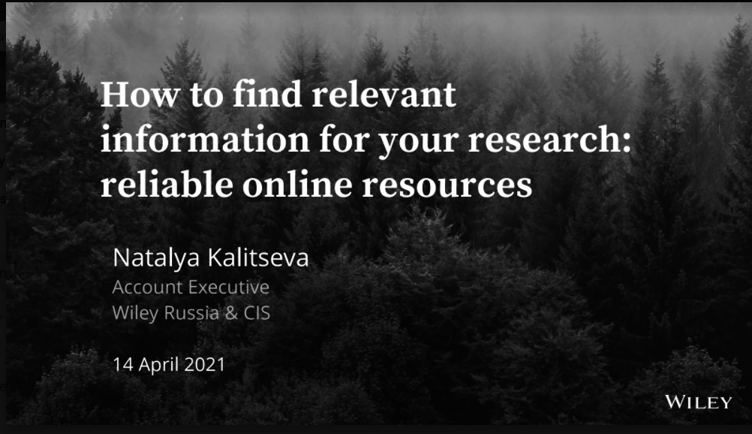
Участие в вебинарах

Slide 20

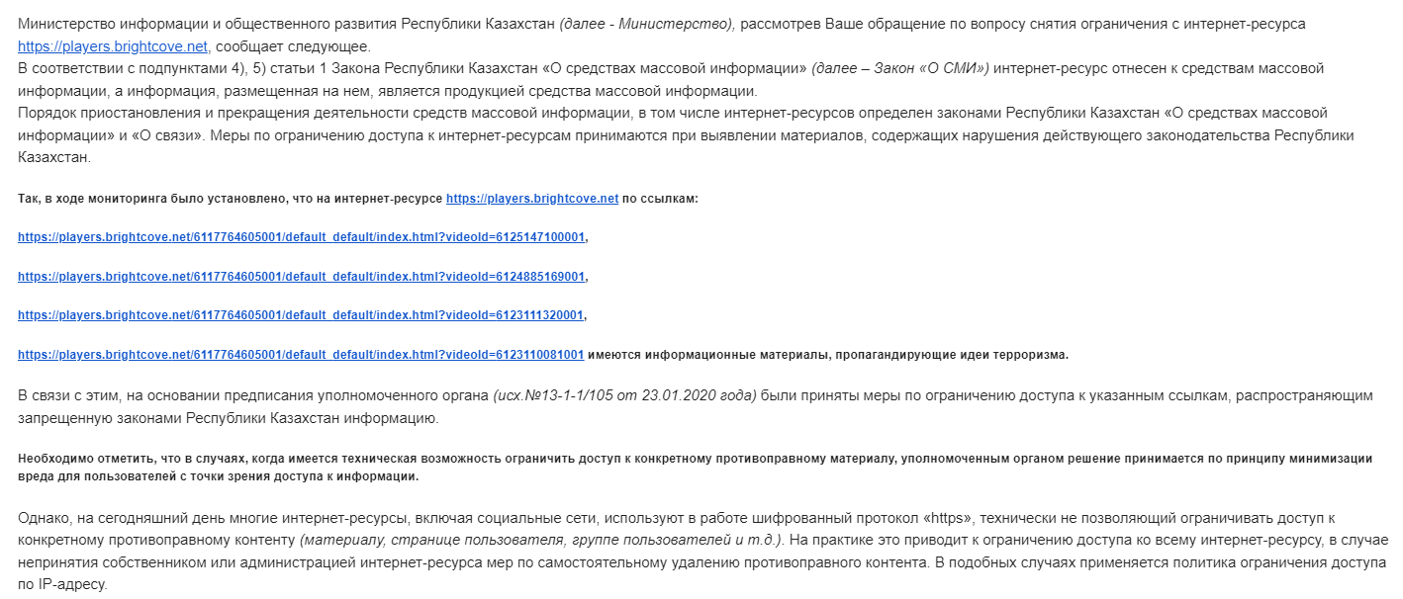
Блокировка аудио-визуального контента

Slide 21
Спасибо за внимание!
balaussa.bilalova@nu.edu.kz

